Slide 1
Python + SQL
EP.1

Slide 2
What is Database & SQL ?
ฐานข้อมูล (Database) คือกลุ่มของข้อมูลที่ถูกเก็บไว้ โดยมีความสัมพันธ์ซึ่งกัน
และกัน การดำเนินการในฐานข้อมูลจะใช้ภาษา SQL
SQL (Structured Query Language) คือภาษาที่ใช้สำหรับเรียกใช้ และจัดการ
ข้อมูลที่จัดเก็บอยู่ในฐานข้อมูล จะใช้กับฐานข้อมูลเชิงสัมพันธ์ (Relational
Database)
https://en.wikipedia.org/wiki/SQL

Slide 3
What is CRUD ?
Operation | SQL | HTTP
C (Create) | INSERT | POST
R (Retrieve / Read) | SELECT | GET
U (Update) | UPDATE | PUT / PATCH
D (Delete) | DELETE | DELETE

Slide 4
What is CRUD ?
Employees
ID | Name | Salary
1 | สมชาย สายลม | 50000
2 | สมหญิง จริงใจ | 100000
ตัวอย่างคำสั่ง SQL เบื้องต้น
INSERT INTO Employees VALUES (3, “ลุง วิศวกร”, 30000)
SELECT * FROM Employees
UPDATE Employees SET salary = 80000 WHERE ID = 1
DELETE FROM Employees WHERE ID = 2

Slide 5
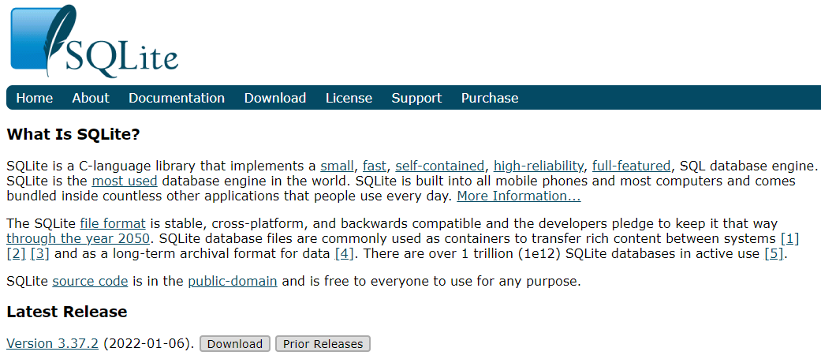
Intro SQLite
SQLite เป็นฐานข้อมูลแบบ Relational Database ที่มีขนาดเบา ไม่ถึง 1 MB
https://www.sqlite.org/index.html

Slide 6
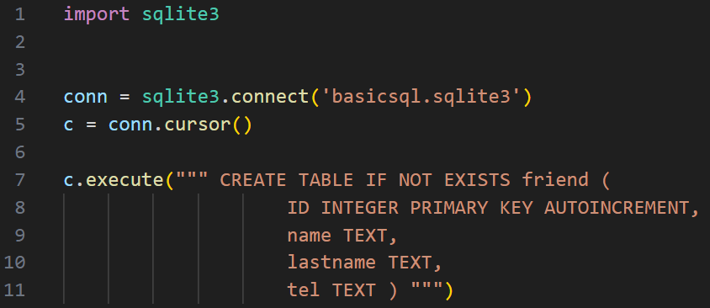
Create Table
สร้างตารางสำหรับเก็บข้อมูล

Slide 7
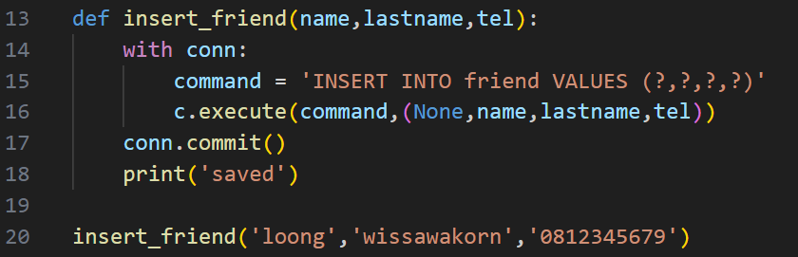
INSERT (Create)
กรอกข้อมูลเข้าฐานข้อมูล

Slide 8
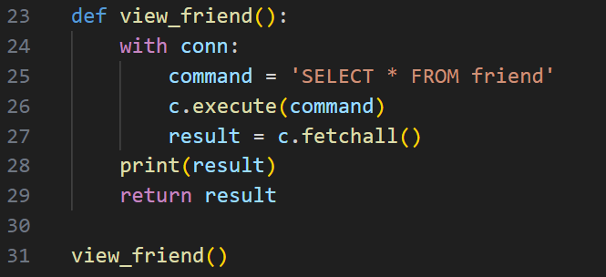
SELECT (Read)
ดูข้อมูลในฐานข้อมูล

Slide 9
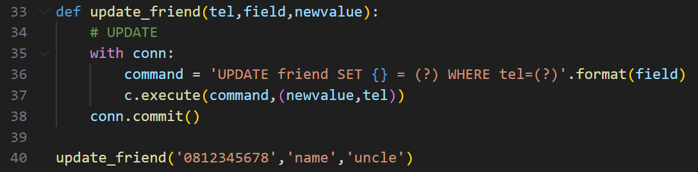
Update (Update)
อัพเดทข้อมูลในฐานข้อมูล

Slide 10
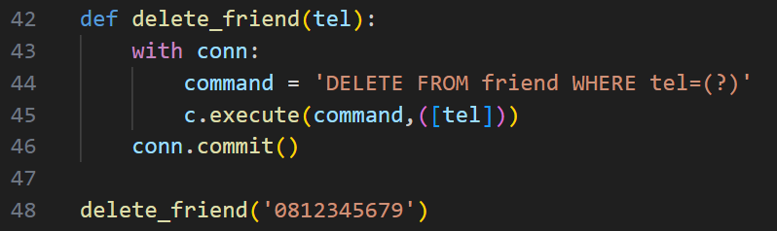
Delete (Delete)
ลบข้อมูลในฐานข้อมูล

Slide 11
Update Create a category table and link it to the expense table

Slide 12
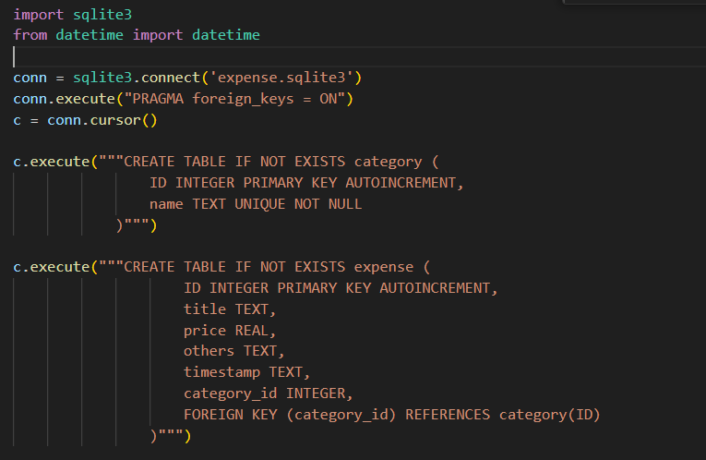
Create a category table and link it to the expense table
สร้างตาราง category และ expense พิ่ม category_id

Slide 13
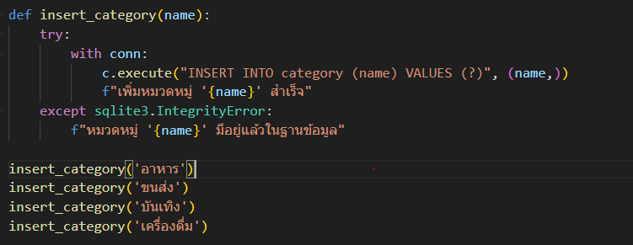
INSERT (Create)
กรอกข้อมูลเข้าฐานข้อมูล

Slide 14
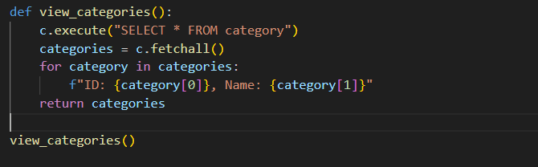
SELECT (Read)
ดูข้อมูลในฐานข้อมูล

Slide 15
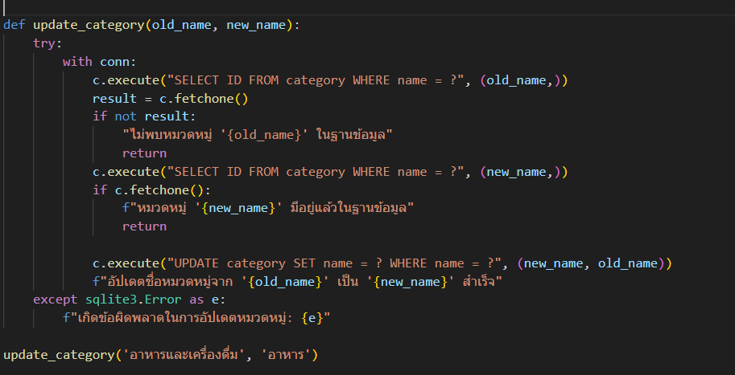
Update (Update)
อัพเดทข้อมูลในฐานข้อมูล

Slide 16
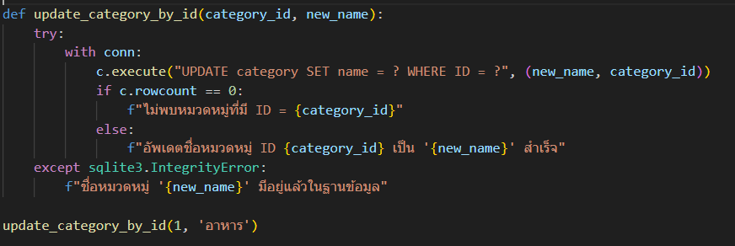
Update (Update) by ID
อัพเดทข้อมูลในฐานข้อมูล

Slide 17
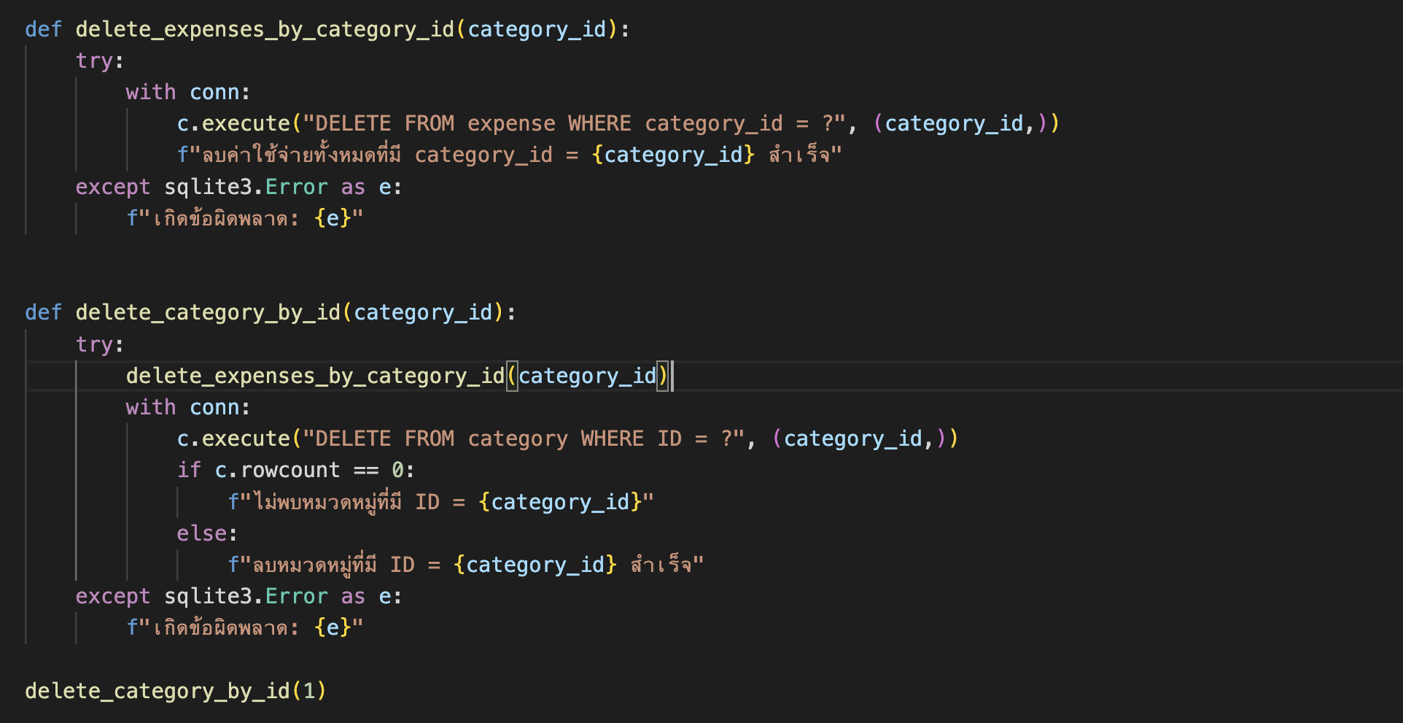
Delete (Delete)
ลบข้อมูลในฐานข้อมูล

Slide 18
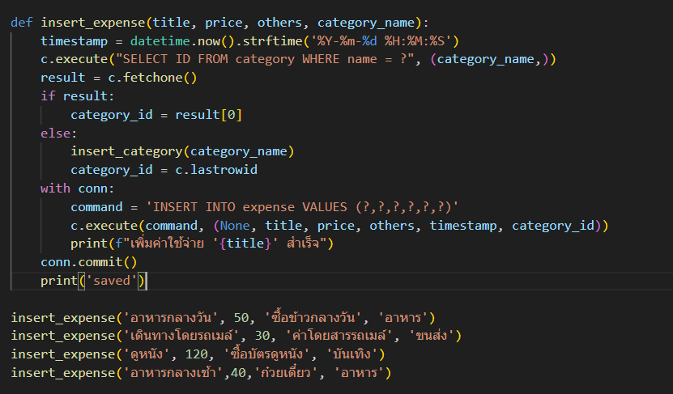
INSERT (Create)
กรอกข้อมูลเข้าฐานข้อมูล

Slide 19
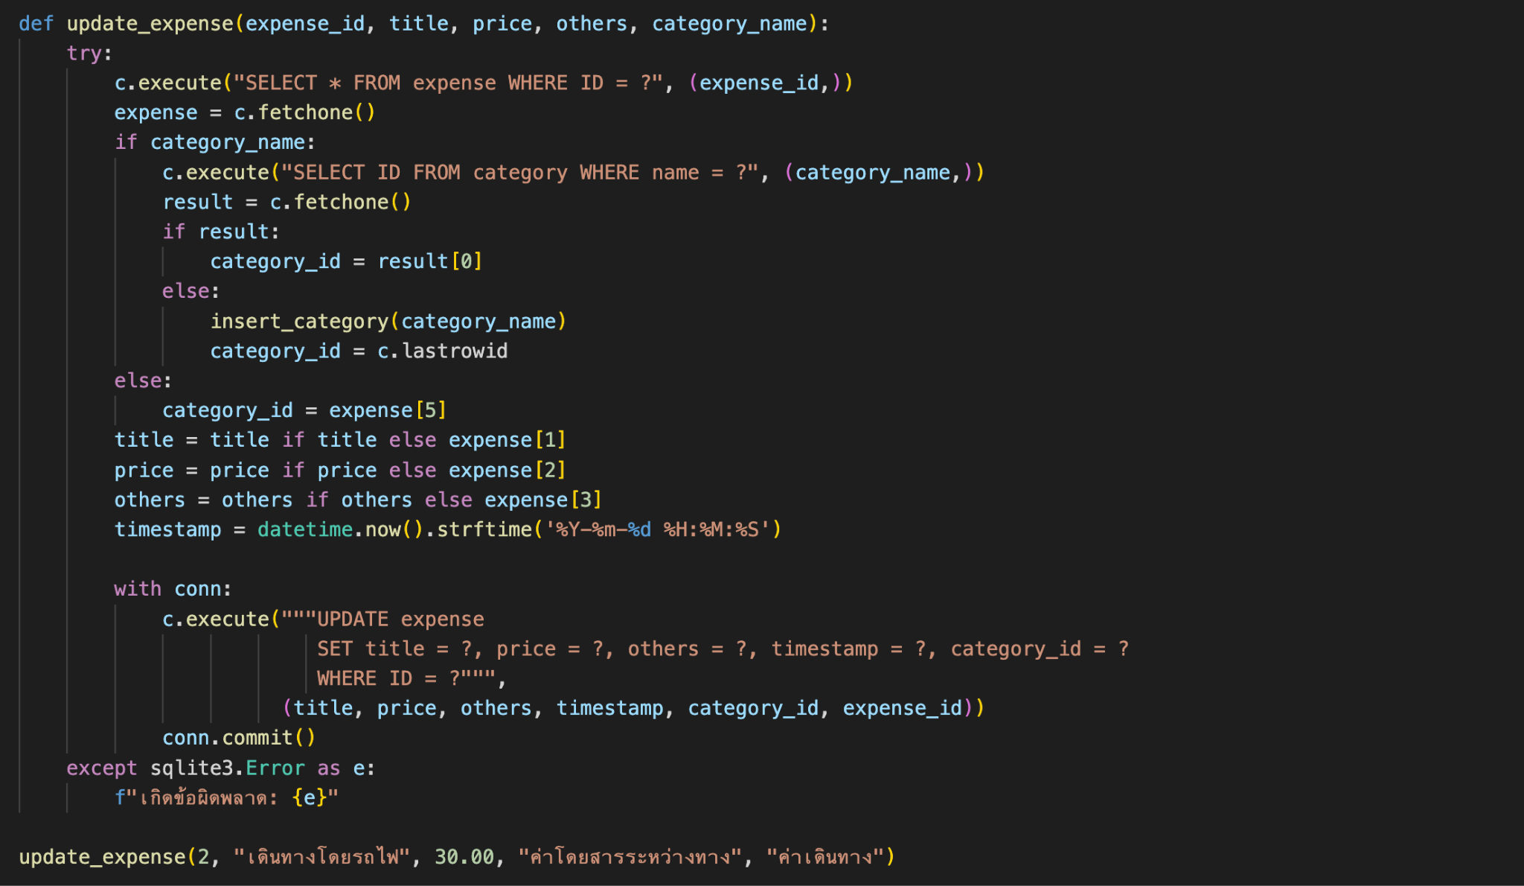
Update (Update)
อัพเดทข้อมูลในฐานข้อมูล

Slide 20
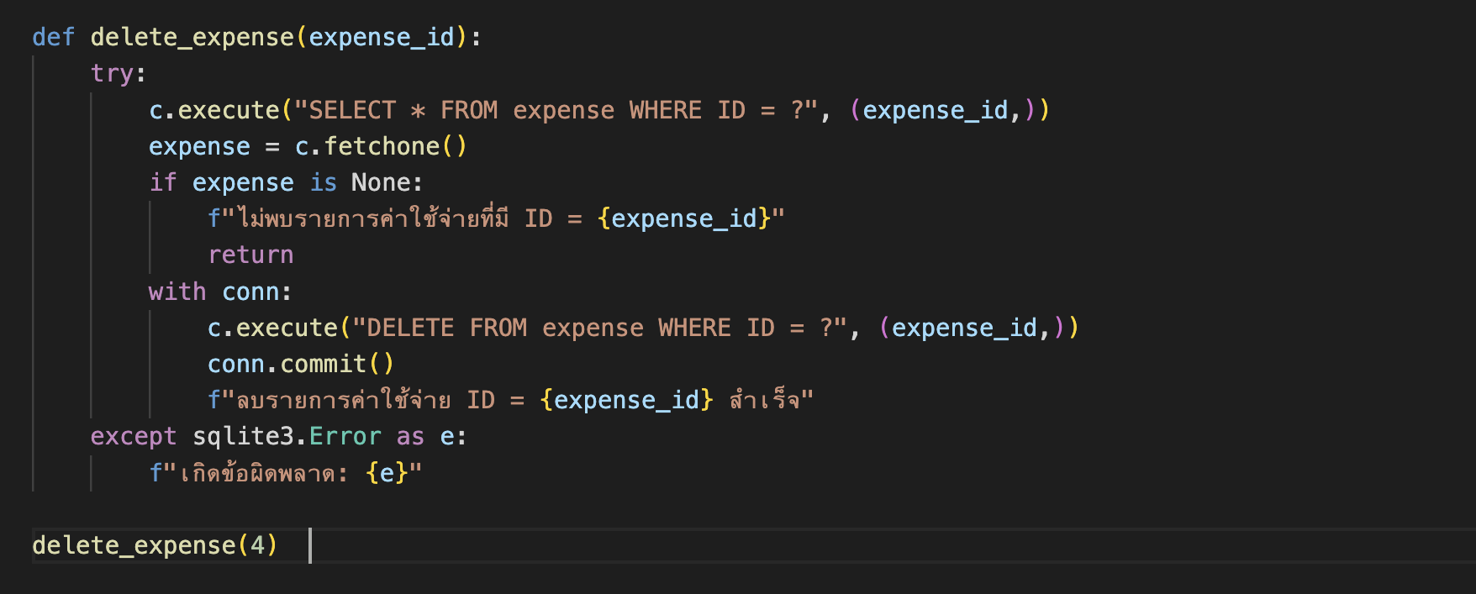
Delete (Delete)
ลบข้อมูลในฐานข้อมูล

Slide 21
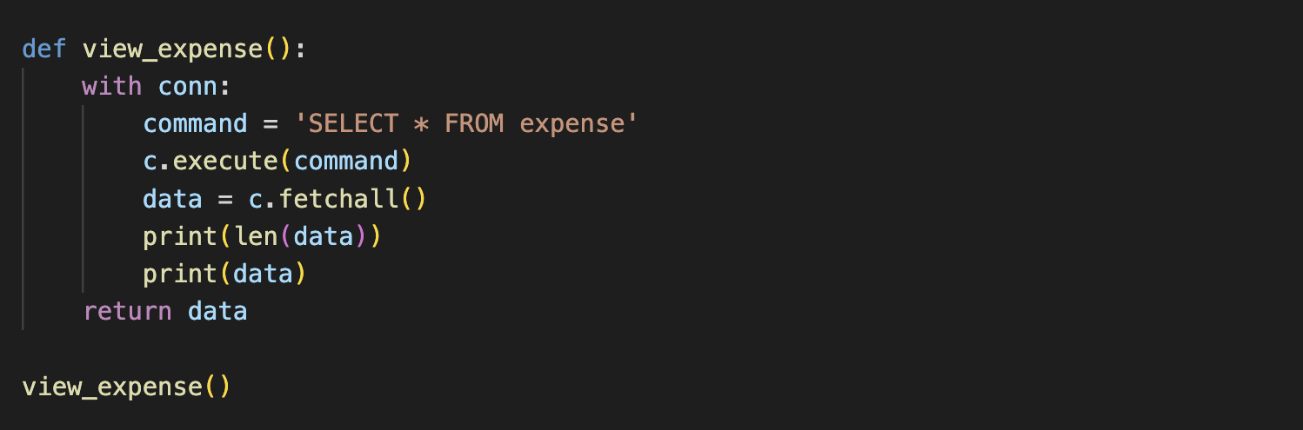
SELECT (Read)
ดูข้อมูลในฐานข้อมูล

Slide 22
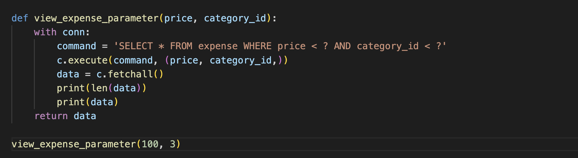
SELECT (Read) ค้นหาจากเงื่อนไข < ? AND < ?
ฟังก์ชันจะทำการดึงข้อมูลจากตาราง expense ที่มี price เท่ากับ 100 และ category_id เท่ากับ 3 แล้วพิมพ์ผลลัพธ์ออกมา

Slide 23
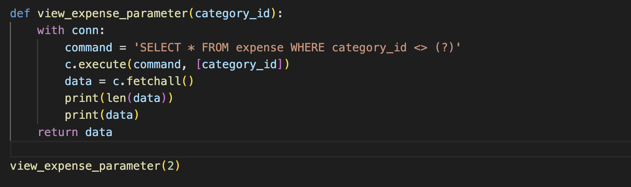
SELECT (Read) ค้นหาจากเงื่อนไข <>
ฟังก์ชันจะทำการดึงข้อมูลจากตาราง expense ที่มี category_id เท่ากับ 2 แล้วพิมพ์ผลลัพธ์ออกมา

Slide 24
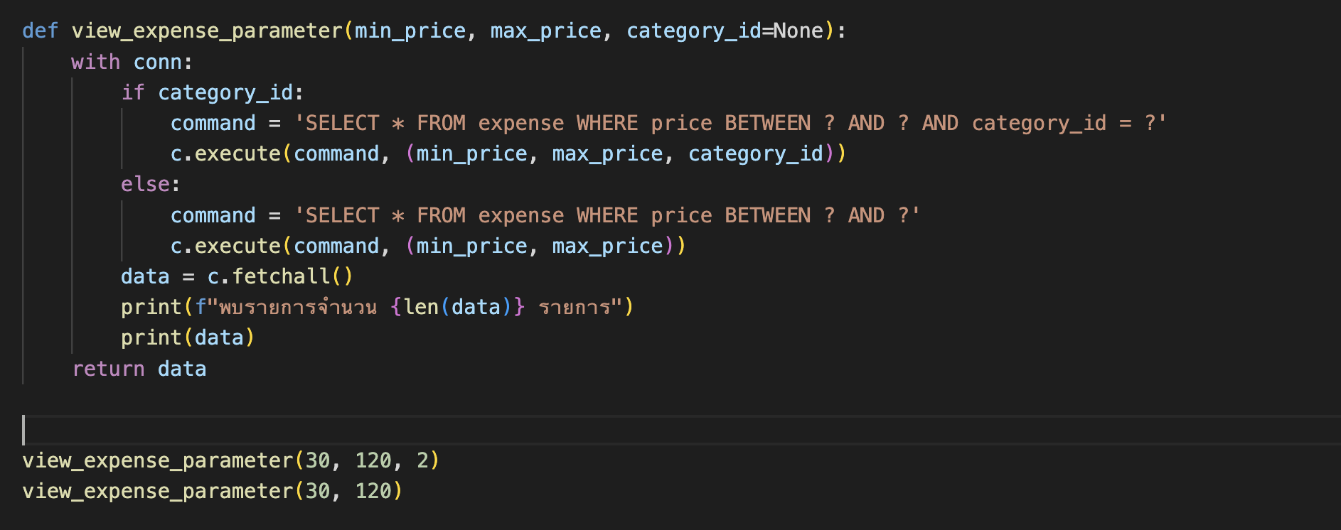
SELECT (Read) ค้นหาจากเงื่อนไข BETWEEN
ฟังก์ชันจะทำการดึงข้อมูลจากตาราง expense ที่มี min_price max_price category_id แล้วพิมพ์ผลลัพธ์ออกมา

Slide 25
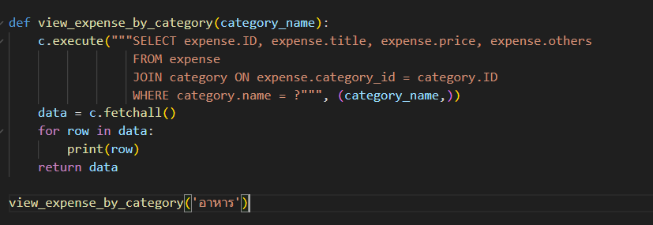
SELECT (Read)
ดูข้อมูลในฐานข้อมูล

Slide 26
Filter Data

Slide 27
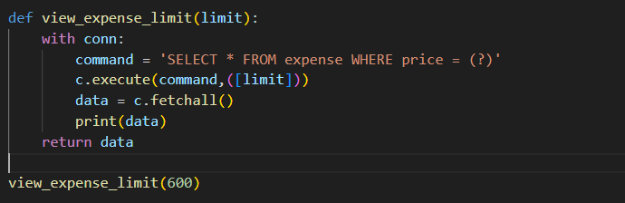
SELECT (Read) ค้นหาจากเงื่อนไข =
ฟังชั่นนี้คือการฟิลเตอร์ price ที่เท่ากับจำนวนที่ใส่เข้ามาในฟังชั่น

Slide 28
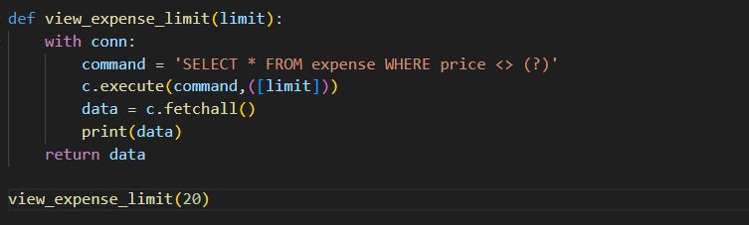
SELECT (Read) ค้นหาจากเงื่อนไข <>
ฟังชั่นนี้คือการฟิลเตอร์ price ที่น้อยและมากกว่าจำนวนที่ใส่เข้ามาในฟังชั่น

Slide 29
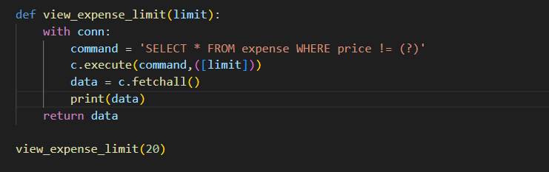
SELECT (Read) ค้นหาจากเงื่อนไข !=
ฟังชั่นนี้คือการฟิลเตอร์ price ที่ไม่เท่ากับจำนวนที่ใส่เข้ามาในฟังชั่น

Slide 30
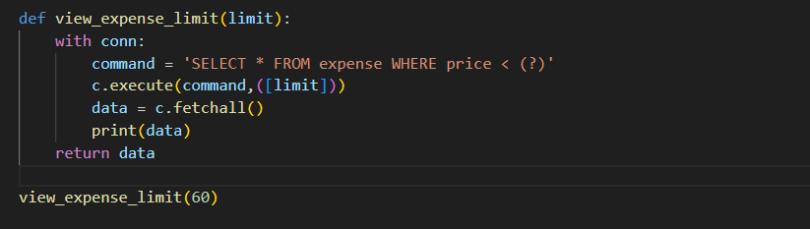
SELECT (Read) ค้นหาจากเงื่อนไข <
ฟังชั่นนี้คือการฟิลเตอร์ price ที่น้อยกว่าจำนวนที่ใส่เข้ามาในฟังชั่น

Slide 31
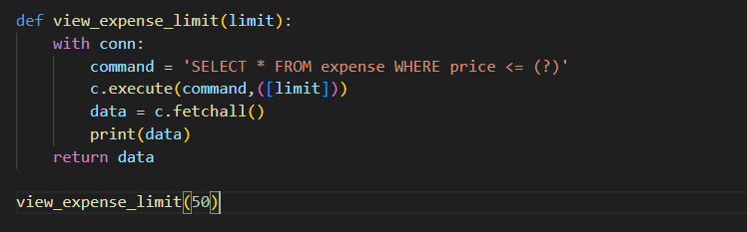
SELECT (Read) ค้นหาจากเงื่อนไข <=
ฟังชั่นนี้คือการฟิลเตอร์ price ที่น้อยกว่าหรือเท่ากับจำนวนที่ใส่เข้ามาในฟังชั่น

Slide 32
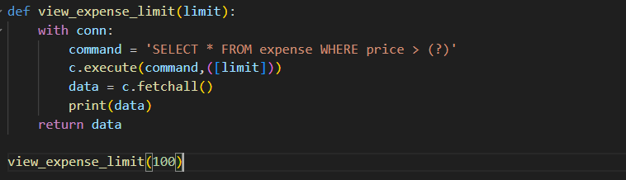
SELECT (Read) ค้นหาจากเงื่อนไข >
ฟังชั่นนี้คือการฟิลเตอร์ price ที่มากกว่าจำนวนที่ใส่เข้ามาในฟังชั่น

Slide 33
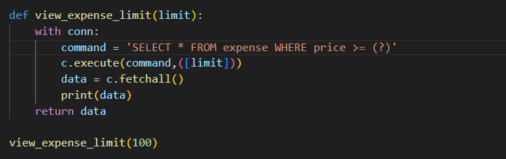
SELECT (Read) ค้นหาจากเงื่อนไข >=
ฟังชั่นนี้คือการฟิลเตอร์ price ที่มากกว่าหรือเท่ากับจำนวนที่ใส่เข้ามาในฟังชั่น

Slide 34
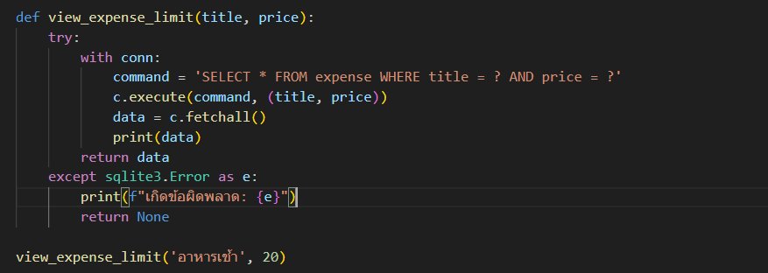
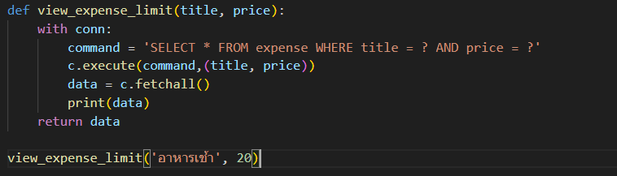
SELECT (Read) ค้นหาจากเงื่อนไข = ? AND = ?
ฟังก์ชันจะทำการดึงข้อมูลจากตาราง expense ที่มี title เท่ากับ 'อาหารเช้า' และ price เท่ากับ 20 แล้วพิมพ์ผลลัพธ์ออกมา

Slide 35
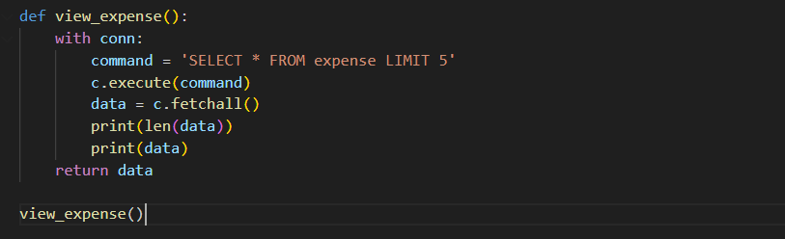
SELECT (Read) ค้นหาจากเงื่อนไข LIMIT
ฟังชั่นนี้จะดึงข้อมูลทุกคอลัมน์ (*) จากตาราง expense โดยจำกัดการดึงข้อมูลแค่ 5 แถว (LIMIT 5)

